Slide 1


PENYUSUNAN DOKUMEN SPMI
Tim Pengembang SPMI
Direktorat Penjaminan Mutu
Ditjen Pembelajaran dan Kemahasiswaan
Kementrian Riset, Teknologi dan Pendidikan Tinggi
Juli 2019

Slide 2
Membangun dan Mengimplementasikan SPMI
Dokumen/
Buku
Kebijakan
SPMI
Dokumen/
Buku
Manual
SPMI
Dokumen/
Buku
Standar
SPMI
Dokumen/
Buku
Formulir
SPMI
Kaizen SPMI
Peningkatan
SPMI
Evaluasi dan
Pengendalian
SPMI
Penerapan
SPMI
(al: Pelembagaan)

Slide 3

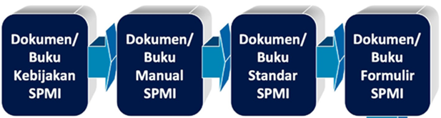
Dokumen/Buku Kebijakan SPMI

Slide 4
Kebijakan SPMI
Dokumen tertulis berisi uraian secara garis besar tentang bagaimana suatu Perguruan Tinggi memahami, merancang, dan mengimplementasikan SPMI Perguruan Tinggi dalam penyelenggaraan pendidikan tinggi, sehingga terwujud budaya mutu pada Perguruan Tinggi tersebut.

Slide 5
“Kebijakan” dalam Penyelenggaraan PT
Istilah Kebijakan SPMI sering dikacaukan dengan istilah Kebijakan Perguruan Tinggi, Kebijakan akademik dan Kebijakan mutu.
Kebijakan PT: Uraian tentang arah dasar, nilai, tujuan, strategi, prinsip dan tata kelola penyelenggaraan pendidikan tinggi yang ditetapkan oleh suatu PT untuk mewujudkan visi misi dan tujuan PT (lazim dirumuskan dalam Renstra PT).
Kebijakan Akademik : uraian yang dijabarkan dari Kebijakan PT, khusus mengenai bidang akademik, yang meliputi kurikulum, proses pembelajaran, penilaian hasil pembelajaran, dan aspek lain yang berkaitan dengan urusan akademik (pada beberapa PT, pendidikan, penelitian serta pengabdian kepada masyarakat ditetapkan sebagai kebijakan akademik).

Slide 6

DOKUMEN/BUKU KEBIJAKAN SPMI
Bermanfaat untuk:
menjelaskan kepada para pemangku kepentingan PT (internal dan eksternal) tentang SPMI PT yang bersangkutan secara ringkas, padat, namun utuh dan menyeluruh;
menjadi dasar atau “payung” bagi pelaksanaan SPMI PT secara sistemik dan terstruktur;
membuktikan bahwa PT telah memiliki dan mengimplementasikan SPMI sebagaimana diwajibkan oleh peraturan perundang-undangan

Slide 7
ISI DOKUMEN KEBIJAKAN SPMI (inspirasi)
Visi, Misi, Tujuan Perguruan Tinggi
Latar Belakang Perguruan Tinggi Menjalankan SPMI.
Tujuan Dokumen Kebijakan SPMI
Luas Lingkup dan Keberlakuan Kebijakan SPMI.
Definisi / Istilah dalam Dokumen Kebijakan SPMI.
Garis Besar Kebijakan SPMI pada Perguruan Tinggi, antara lain:
a. Tujuan dan Strategi SPMI
b. Prinsip dan Asas Pelaksanaan SPMI
Manajemen SPMI (PPEPP).
Strategi dalam Melaksanakan SPMI
e. Unit atau pejabat khusus penanggungjawab SPMI (termasuk struktur organisasi, dan tata kelola SPMI, jika ada)
Daftar Standar dan Manual SPMI.
Indikator Kinerja Utama dan Target Capaian
Informasi singkat tentang dokumen SPMI lain yaitu Manual SPMI, Standar SPMI (berisi Standar Dikti), Formulir SPMI.
Hubungan Kebijakan SPMI dengan berbagai Dokumen Perguruan Tinggi lain (al: Statuta, Renstra).
Referensi

Slide 8

Implementasi Kebijakan SPMI:
Dalam implementasi dokumen SPMI, Kebijakan SPMI berperan sebagai suatu rujukan utama yang memayungi implementasi SPMI di PT, sedangkan teknis implementasinya diatur dalam manual SPMI dan mungkin juga SOP serta instruksi kerja, untuk target atau capaiannya diatur dalam standar dalam SPMI, bukti implementasinya dituangkan/dicatat dalam formulir.

Slide 9
Sistem Dokumentasi ISO
Manual Mutu
Manual Prosedur (SOP)
Instruksi Kerja
Dokumen Pendukung
Kebijakan Mutu

Slide 10
Perbandingan Dokumentasi SPMI dan ISO
ISO 9001
SPMI
Manual Mutu
Manual Prosedur (SOP)
Instruksi Kerja
Dokumen Pendukung
Kebijakan SPMI
Manual SPMI
Standar SPMI
Formulir SPMI
Kebijakan Mutu
PPEPP

Slide 11
Perbandingan Isi
Kebijakan SPMI vs Manual Mutu (ISO 9001:2008)
Kebijakan SPMI
Manual Mutu ISO 9001
Visi, Misi, Tujuan PT
Latar Belakang PT menjalankan SPMI.
Tujuan Dokumen Kebijakan SPMI
Luas Lingkup dan Keberlakuan Kebijakan SPMI
Definisi Istilah.
Garis Besar Kebijakan SPMI:
Tujuan dan Strategi SPMI
b. Prinsip dan Azas Pelaksanaan SPMI
Manajemen SPMI (PPEPP).
Penanggungjawab SPMI (termasuk struktur organisasi).
Daftar standar dan manual SPMI.
Indikator Kinerja Utama dan Target Capaian
Informasi tentang dokumen SPMI lain
Hubungan Kebijakan SPMI dengan berbagai Dokumen PT
Profil dan sejarah organisasi
Lingkup penerapan Sistem Mutu
Referensi
Deskripsi Sistem Mutu
Kegiatan Utama Organisasi
Tujuan, Kebijakan dan Sasaran Mutu Organisasi
Struktur Organisasi
Tanggung jawab dan Wewenang Personel
Komitmen Pimpinan
Referensi Silang

Slide 12

1. Visi, Misi, dan Tujuan PT
  Uraian tentang pernyataan visi, misi, dan tujuan dari PT penting karena SPMI PT dibuat, dilaksanakan dan ditingkatkan secara berkelanjutan untuk mewujudkan visi, misi dan tujuan dari PT.
  Seluruh Standar Pendidikan Tinggi dalam SPMI di PT, “diturunkan” dari visi, misi dan Tujuan PT yang bersangkutan.
2. Latar Belakang PT Menjalankan SPMI
Uraian tentang dasar pemikiran dan alasan PT menjalankan SPMI
Uraian sedapat mungkin orisinil/asli pemikiran PT, menun-jukkan karakteristik internally driven dari pengembangan dan implementasi SPMI

Slide 13
3. Tujuan Dokumen Kebijakan SPMI
Sebagai sarana untuk mengomunikasikan kepada seluruh pemangku kepentingan tentang SPMI yang berlaku di lingkungan PT.
Landasan dan arah menetapkan semua Standar dan Manual SPMI PT, serta dalam meningkatkan mutu SPMI PT melalui manajemen PPEPP SPMI.
Bukti otentik bahwa PT telah memiliki dan megimplementasikan SPMI sebagiamana diwajibkan peraturan perundangan.
4. Luas Lingkup dan Keberlakuan Kebijakan SPMI
Luas lingkup mencakup semua aspek penyelenggaraan pendidikan tinggi (pembelajaran, penelitian, pengabdian kepada masyarakat) dan aspek non akademik (a.l kerjasama, kesejahteraan, komunikasi).
Kebijakan SPMI berlaku untuk semua unit dalam PT a.l: PT, Fakultas, Jurusan, Prodi, Lembaga, Pusat Studi, Biro dll

Slide 14
5. Definisi / Istilah
≈ Glossary.
Merupakan daftar istilah (kata) penting beserta penjelasannya.
Untuk memastikan bahwa pembaca memiliki persepsi / pemahaman yang sama terhadap istilah penting dalam SPMI

Slide 15
6. Garis Besar Kebijakan SPMI (inspirasi)
a. Tujuan dan Strategi SPMI
Tujuan
  Menjamin bahwa setiap layanan Dikti kepada pemangku kepentingan dilakukan sesuai Standar SPMI sehingga apabila terjadi penyimpangan, dapat segera dilakukan koreksi
  Mewujudkan transparansi dan akuntabilitas publik
  Mengajak semua pihak dalam lingkungan PT untuk bekerja mencapai tujuan PT berdasarkan standar dan secara berkelanjutan
Strategi
  Melaksanakan Sosialisasi dan Pelatihan SPM.
  Melibatkan seluruh civitas akademika mulai dari perencanaan, pelaksanaan, evaluasi, pengendalian dan peningkatan (PPEPP).
  Melibatkan alumni, organisasi profesi, dunia usaha dan pemerintah.
  Melaksanakan monev dan audit secara rutin.

Slide 16
6. Garis Besar Kebijakan SPMI (inspirasi)
b. Prinsip dan Azas Pelaksanaan SPMI
Berorientasi pada stakeholder (PT dan luar PT).
Mengutamakan kebenaran.
Pengembangan kompetensi personil.
Partisipatif dan kolegial.
Keseragaman metode.
Inovasi dan berkelanjutan.
… dsb (sesuai prinsip dan azas yang diterapkan PT)

Slide 17

6. Garis Besar Kebijakan SPMI (inspirasi)
c. Manajemen SPMI
  Menguraikan secara garis besar bagaimana inti manajemen SPMI berikut dilaksanakan:
Penetapan Standar Dikti.
Pelaksanaan Standar Dikti.
Evaluasi (Pelaksanaan) Standar Dikti.
Pengendalian (Pelaksanaan) Standar Dikti.
Peningkatan Standar Dikti.

Slide 18
6. Garis Besar Kebijakan SPMI (inspirasi)
d. Strategi dalam Melaksanakan SPMI
Menetapkan UPM/LPPM dan personalianya.
Melibatkan seluruh sivitas akademika, mulai dari perencanaan, pelaksanaan, evaluasi, pengendalian, dan peningkatan (PPEPP).
Melibatkan alumni, organisasi profesi, dunia usaha dan pemerintah.
Melaksanakan Sosialisasi dan Pelatihan SPMI.
Melaksanakan Monev dan Audit secara rutin.
…. dsb

Slide 19
6. Garis Besar Kebijakan SPMI (inspirasi)
e. Struktur Organisasi beserta Tupoksi
  Uraian/deskripsi tentang unit atau pejabat penanggung jawab implementasi SPMI Perguruan Tinggi.
  Termasuk di sini adalah struktur organisasi, tugas dan fungsi organ, hubungan atau mekanisme kerja antara unit tersebut dengan unit atau pejabat struktural lain pada semua aras di dalam Perguruan Tinggi.
  Bila perlu dilengkapi dengan diagram .

Slide 20
6. Garis Besar Kebijakan SPMI (inspirasi)
f. Daftar Standar dan Manual
  Daftar semua Standar
  SN Dikti: Pendidikan (8), Penelitian (8), Pengabdian Masyarakat (8), dan Standar yang ditetapkan oleh PT (Visi Misi, Kemahasiswaan, Kerjasama, Sistim Informasi, SIM Akademik dan SIM non Akademik, dll)
  Daftar semua Manual dan Formulir.
    Manual PPEPP semua standar.

Slide 21
6. Garis Besar Kebijakan SPMI (inspirasi)
g. Indikator Kinerja Utama dan Target Capaian
Indikator Kinerja: Penjelasan tentang ukuran-ukuran (sedapat mungkin kuantitatif) yang dapat digunakan untuk mengukur ketercapaian tujuan penjaminan mutu (efektivitas SPMI).
Target Capaian: nilai capaian indikator kinerja yang diharapkan pada kurun waktu tertentu (berdasar suatu nilai baseline pada titik waktu tertentu).
Indikator Kinerja dan target capain bisa disajikan dalam bentuk Tabel, atau bisa merujuk pada dokumen yang akan ditetapkan secara periodik.

Slide 22
6. Garis Besar Kebijakan SPMI (inspirasi)
g. Indikator Kinerja Utama dan Target Capaian
Contoh
No | Indikator Kinerja | Baseline (2018) | Target Capaian
 |  |  | 2020 | 2022 | 2025
1. | Persentase Mahasiswa Lulus Tepat Waktu | 50% | 60% | 70% | 90%
2. | PS terakreditasi dengan peringkat unggul | 50% | 60% | 70% | 100%
3 | ….. dst

Slide 23
Informasi singkat tentang dokumen SPMI lain yaitu Manual SPMI, Standar SPMI (berisi Standar Dikti), Formulir SPMI.
Hubungan Kebijakan SPMI dengan berbagai Dokumen Perguruan Tinggi lain (al: Statuta, Renstra).
Referensi.

Slide 24
Dokumen/Buku Manual SPMI

Slide 25
Manual SPMI
Dokumen tertulis berisi petunjuk praktis mengenai cara, langkah, atau prosedur tentang bagaimana setiap standar SPMI PT dirumuskan/ditetapkan, dilaksanakan, dievaluasi, dikendalikan dan ditingkatkan mutunya secara berkelanjutan, oleh pihak-pihak yang bertanggungjawab untuk melaksanakannya pada semua aras dalam PT.
Manual sangat diperlukan dalam menjalankan proses/kegiatan.
Keberadaan manual sangat membantu pelaksana porses dalam melaksanakan proses/kegiatan dan bermanfaat bagi pimpinan dalam memonitor dan mengevaluasi.

Slide 26
MACAM MANUAL SPMI
Manual Pelaksanaan Standar
Manual Penetapan Standar
Manual Evaluasi Pelaksanaan Standar
Standar
Dikti
Manual Peningkatan Standar
Manual Pengendalian Pelaksanaan Standar

Slide 27
Isi Manual SPMI:
Visi, misi institusi
Tujuan dari Manual SPMI Perguruan Tinggi;
Luas lingkup atau cakupan dari Manual SPMI Perguruan Tinggi;
Definisi istilah;
Langkah-langkah/prosedur;
Catatan (apabila diperlukan)
Referensi

Slide 28
Bab 5 dan 6 dapat digabung dalam bentuk tabulasi
Alternatif Format Manual SPMI
FLOW CHART | PROSEDUR | PRAKIRAAN WAKTU | OUTPUT
 | Siapa melakukan apa

Slide 29
Rincian hal yang harus dikerjakan
dalam Manual Penetapan
Hanya contoh, tidak harus persis sama dengan ini

Slide 30

PEDOMAN MENULIS MANUAL (1)
Tulis secara jelas, ringkas padat, dengan bahasa sederhana (lugas, hemat kata, kalimat aktif pendek namun utuh / lengkap).
Penulisan manual harus konsisten, sistematis, koheren, dan logis : secara jelas menguraikan langkah demi langkah, tahap demi tahap, secara kronologis ataupun sekuensial.
Dalam menulis manual, penulis harus selalu memposisikan diri sebagai pihak pemakai manual itu.
Manual selalu berkaitan erat dengan kebijakan dan standar, sehingga hal ini perlu disebutkan secara eksplisit dalam setiap manual → melakukan cross reference antara manual dengan nama atau kode numerik setiap standar.

Slide 31
PEDOMAN MENULIS MANUAL (2)
Tampilan (layout / design) manual dibuat menarik; misalnya dengan menggunakan kertas berkualitas tinggi, ilustrasi dengan gambar/diagram yang dibuat berwarna, dan dicetak secara profesional.
Edit draf manual untuk mengoreksi tata bahasa, gaya bahasa, koherensi, kejelasan, dan ketepatan pemilihan kata.
Terbitkan dan distribusikan manual secara efektif agar mudah dan cepat diperoleh semua pihak yang berkepentingan.

Slide 32
Pengertian Manual, Prosedur, SOP
Manual SPMI sering rancu dengan istilah Prosedur Mutu, SOP/POB, Instruksi Kerja
Manual SPMI dapat dimaknai sebagai acuan langkah-langkah dalam Penetapan, Pelaksanaan, Evaluasi, Pengendalian dan Manual Peningkatan (PPEPP) standar.
Dalam konteks ini maka Prosedur/SOP merupakan elaborasi dari manual, dan Intruksi Kerja merupakan elaborasi dari prosedur.

Slide 33
Prosedur vs Instruksi Kerja
Manual merupakan dokumen yang berisi langkah-langkah esensial yang secara kronologis harus dilakukan oleh berbagai pihak dalam perguruan tinggi dalam siklus PPEPP.
Prosedur mutu/SOP/POB merupakan dokumen turunan dari manual SPMI yang berisi urutan suatu proses secara kronologis yang melibatkan fungsi-fungsi dalam organisasi.
Instruksi Kerja: merupakan dokumen yang berisi urutan suatu proses secara kronologis yang melibatkan satu fungsi dalam organisasi.

Slide 34
Dokumen/Buku Standar SPMI

Slide 35
Standar dalam SPMI
Pengertian standar dalam SPMI:
a. Pernyataan tertulis yang berisi tentang rincian tentang sesuatu hal khusus yang memperlihatkan sebuah tujuan, cita-cita, keinginan, kriteria, ukuran, patokan → formula KPI (Key Performance Indicators)
atau
b. Pernyataan tertulis yang berisi tentang perintah agar melakukan sesuatu untuk mencapai atau memenuhi spesifikasi tertentu → formula ABCD

Slide 36
GARIS BESAR ISI DOKUMEN STANDAR DALAM SPMI
Visi dan Misi PT
Rasionale Standar SPMI (alasan penetapan standar tersebut)
Subyek/Pihak yang wajib memenuhi Standar
Definisi Istilah (istilah khas yang digunakan agar tidak menimbulkan multi tafsir)
Pernyataan Isi Standar SPMI (misal: mengandung unsur A,B,C, dan D)
Strategi Pencapaian Standar SPMI (apa/bagaimana mencapai standar)
Indikator Pencapaian Standar SPMI (apa yang diukur/dicapai, bagaimana mengukur/mencapai, dan target pencapaian)
Dokumen terkait
Referensi

Slide 37
SISTEMATIKA DOKUMEN STANDAR DALAM SPMI
Unsur | Deskripsi
1 Visi & Misi PT
2. Rasionale
3 Subyek/Pihak yg. Wajib memenuhi Standar
4 Definisi Istilah
5 Pernyataan Isi Standar
6 Strategi
7 Indikator
8 Dokumen terkait
9 Referensi

Slide 38
Standar Pendidikan Tinggi (Standar Dikti)
Standar Nasional Pendidikan
Standar Kompetensi Lulusan
Standar Isi Pbelajaran
Standar Proses Pembelajaran
Standar Penilaian Pembelajaran
Standar Dosen dan Tenaga Kependidikan
Standar Sarana dan Prasarana Pbelajaran
Standar Pengelolaan Pembelajaran
Standar Pembiayaan Pembelajaran
+
Standar Nasional Penelitian
Standar Hasil Penelitian
Standar Isi Penelitian
Standar Proses Penelitian
Standar Penilaian Penelitian
Standar Peneliti
Standar Sarpras Penelitian
Standar Pengelolaan Penelitian
Standar Pendanaan & Pembiayaan Penelitian
+
Standar Nasional PKM
Standar Hasil PKM
Standar Isi PKM
Standar Proses PKM
Standar Penilaian PKM
Standar Pelaksana PKM
Standar Sarpras PKM
Standar Pengelolaan PKM
Standar Pendanaan & Pembiayaan PKM
SN Dikti
Permenristek dikti
No.44 Tahun 2015
Standar Dikti
Standar Dikti
Ditetapkan Perguruan Tinggi
dan
Standar Pengabdian Kepada Masyarakat
Standar….
Standar ….
Dst
Standar Dikti
(Melampaui SN Dikti)
Ditetapkan
Perguruan
Tinggi
Standar Pengabdian Kepada Masyarakat
Standar….
Standar ….
Dst
Standar Bidang Non-Akademik
Standar Bidang Akademik
SN Dikti
(Standar Minimal)
Permenristek-dikti No. 44 Tahun 2015

Slide 39
Pertimbangan dalam menetapkan dan mengimplementasikan standar dalam SPMI (1)
SN Dikti (Permenristekdikti nomor 44/2015) yang merupakan kriteria minimal penyelenggaraan tridharma PT.
PT harus menyusun standar pendidikan tinggi yang melampaui SN Dikti.
Tingkat pelampauan bisa bersifat vertikal (kualitatif) dan horisontal (kuantitatif).
Bagi PS tertentu wajib mengacu dan menginternalisasi peraturan perundangan yang relevan, misalnya PS Profesi Guru harus juga menginternalisasi Permenristek Dikti nomor 55/2017 tentang Profesi Guru.

Slide 40
PERUMUSAN & ANATOMI STANDAR
Contoh: Standar Air Minum
Formula KPI
Air minum yang sehat tidak berasa, tidak berwarna, tidak berbau
Formula ABCD
Bagian pengadaan (A) menyediakan air minum sehat (B) yang tidak berwarna, tidak berasa, tidak berbau (C) untuk pemenuhan kebutuhan staf setiap hari kerja (D)
Bagian pengadaan (A) menyediakan air minum sehat (B) yang tidak berwarna, tidak berasa, tidak berbau (C)

Slide 41
PERUMUSAN & ANATOMI STANDAR
1. Perumusan Standar dengan FORMULA KPI
Perumusan standar memenuhi unsur sbb:
Subyek: subyek yang akan ditetapkan standar / spesifikasi / kriteria / patokan.
Spesifikasi: hal-hal yang harus dipenuhi oleh subyek berupa standar / spesifikasi / kriteria / patokan.
Lazimnya, KPI merupakan satu paket kesatuan yang terdiri:
a. Indicators: tentang apa yang akan diukur/dicapai
b. Measures: tentang bagaimana pengukuran/pencapaian akan dilaksanakan
c. Targets: tentang apa hasil yang diinginkan.

Slide 42
Contoh Perumusan Standar dengan FORMULA KPI
Pembelajaran harus dilaksanakan secara terstruktur, terjadwal, dan terpantau pelaksanaannya
Mahasiswa harus dievaluasi dengan menggunakan kriteria, peraturan, dan prosedur yang telah diumumkan dan dilaksanakan secara konsisten

Slide 43
PERUMUSAN & ANATOMI STANDAR
2. Perumusan Standar dengan FORMULA ABCD
Formula standar memenuhi unsur sbb:
Audience (A): subyek yang harus melakukan sesuatu; atau pihak yang harus melaksanakan dan mencapai isi standar.
Behaviour (B): apa yang harus dilakukan, diukur / dicapai / dibuktikan.
Competence (C): kompetensi / kemampuan / spesifikasi / target / kriteria yang harus dicapai.
Degree (D): tingkat / periode / frekuensi / waktu
Unsur B, C, dan D dalam banyak hal mirip dengan Key Performance Indicator (KPI).

Slide 44
Contoh Perumusan Standar dengan FORMULA ABCD
Dekan dan Ketua Jurusan (A) melakukan rekrutasi, pembinaan dan pengembangan dosen tetap secara bertahap (B) agar tercapai rasio dosen-mahasiswa sebesar 1:20 (C) paling lambat akhir tahun 2025 (D).
  Indicators: rasio dosen – mahasiswa.
  Measures: membandingkan jumlah total dosen tetap dan total mahasiswa.
  Target: rasio dosen-mahasiswa: 1 : 20 pada akhir tahun 2025.

Slide 45
Contoh Perumusan Standar dengan FORMULA ABCD
Setiap Dosen (A) harus hadir memberi kuliah untuk matakuliah yang diasuhnya (B) minimal 14 minggu (C) dalam setiap semester (D).
  Indicators: kehadiran dosen dalam perkuliahan.
  Measures: mendata isi Daftar Hadir Dosen atau Berita Acara Perkuliahan dosen di setiap kelas untuk setiap matakuliah yang diasuhnya.
  Target: minimal 14 minggu per semester.

Slide 46
PEDOMAN MENETAPKAN STANDAR
Dalam menetapkan setiap standar, PT hendaknya:
menjadikan peraturan perundang-undangan (mulai dari UU, PP, Peraturan Menteri) dan peraturan internal sebagai rambu-rambu yang harus ditaati;
mempelajari dan menginternalisasi SN-Dikti sebagai kriteria minimal;
menjadikan Visi, Misi, dan Tujuan institusi
sebagai acuan dan sumber inspirasi;
memperhatikan masukan dan saran dari pemangku kepentingan eksternal PT: pengguna lulusan, asosiasi profesi, alumni, orang tua/wali mahasiswa, dan masyarakat luas, sebagai bahan pertimbangan;
melibatkan pemangku kepentingan internal PT: dosen, tenaga kependidikan, dan mahasiswa; dan
menggunakan berbagai standar dalam SPMI dari PT terkemuka, lembaga akreditasi PT yang kredibel, dan publikasi tentang SPM Dikti yang diterbitkan oleh Kemristekdikti– RI, hanya sebagai contoh

Slide 47
Penetapan Standar Pendidikan Tinggi oleh PT
Standar Pendidikan Tinggi yang Ditetapkan oleh Perguruan Tinggi adalah sejumlah standar pada perguruan tinggi yang melampaui Standar Nasional Pendidikan Tinggi.
Standar Dikti
Standar Dikti
(Melampaui SN Dikti)
Penetapan
Visi Perguruan Tinggi
Ditetapkan
Perguruan
Tinggi
SN Dikti
(Standar Minimal)
Permenristekdikti
Standar Dikti yang ditetapkan oleh Perguruan Tinggi yang harus ‘melampaui’ SN Dikti ditentukan oleh Visi Perguruan Tinggi.
Standar Dikti
Standar Dikti
Standar Dikti
SN Dikti dapat dilampaui sesuai
dengan
Visi Perguruan Tinggi
Evaluasi diri
SN Dikti
SN Dikti
SN Dikti
SN Dikti
SN Dikti
SN Dikti
Capaian Visi
Capaian
Std Dikti
SN Dikti
SN Dikti
Pengertian ‘melampaui’ atau ‘dilampaui’:
a. melebihi atau dilebihi secara ‘kuantitatif’, dan/atau
melebihi atau dilebihi secara ‘kualitatif
SN Dikti
Standar Dikti
oleh PT

Slide 48
STRATEGI PENETAPAN ISI STANDAR
PT menelaah setiap butir standar dalam SN-Dikti
Berdasar hasil evaluasi diri, identifikasi tingkat pencapaian/pemenuhan SN-Dikti: (1) belum dicapai, (2) dicapai, (3) dilampaui
Untuk butir-butir yang telah dicapai dan dilampaui, tetapkan standar yang melampaui SN-Dikti
  Orientasi daya saing nasional → untuk yang sudah dicapai
  Orientasi daya saing internasional → untuk yang sudah dilampaui

Slide 49
Contoh Pelampauan SN-Dikti Secara Kualitatif
(sering disebut pelampauan secara vertikal)
Pelampauan SN-Dikti secara kualitatif adalah jenis standar dengan kadar (harkat) spesifikasi/ persyaratan/ kriteria yang lebih tinggi dari SN-Dikti
SN Dikti | Standar Dikti
Masa dan beban belajar penyelenggaraan program pendidikan paling lama 7 (tujuh) tahun akademik untuk program sarjana, program diploma empat/sarjana terapan, dengan beban belajar mahasiswa paling sedikit 144 (seratus empat puluh empat) sks; | Masa dan beban belajar penyelenggaraan program pendidikan paling lama 5 (lima) tahun akademik untuk program sarjana, program diploma empat/sarjana terapan, dengan beban belajar mahasiswa paling sedikit 144 (seratus empat puluh empat) sks;

Slide 50
Contoh Pelampauan SN Dikti yang selaras dengan Visi PT:
Standar Hasil Penelitian
SN DIKTI
Pasal 44 ayat (5): Hasil penelitian yang tidak bersifat rahasia, tidak mengganggu dan/atau tidak membahayakan kepentingan umum atau nasional wajib disebarluaskan dengan cara diseminarkan, dipublikasikan, dipatenkan, dan/atau cara lain yang dapat digunakan untuk menyampaikan hasil penelitian kepada masyarakat
STANDAR DIKTI yang ditetapkan PT
Pemimpin PT harus memfasilitasi publikasi hasil penelitian yang tidak bersifat rahasia sekurang-kurangnya pada jurnal ber-ISSN Pemimpin PT harus memfasilitasi publikasi hasil penelitian yang tidak bersifat rahasia sekurang-kurangnya pada jurnal nasional terakreditasi Pemimpin PT harus memfasilitasi publikasi hasil penelitian yang tidak bersifat rahasia pada jurnal internasional bereputasi

Slide 51
Dokumen/Buku Formulir SPMI

Slide 52
Formulir SPMI
  Dokumen tertulis yang berfungsi untuk mencatat / merekam hal atau informasi atau kegiatan tertentu sebagai bagian tak terpisahkan dari Standar dalam SPMI dan Manual SPMI atau Prosedur SPMI.
  Formulir sama artinya dengan borang atau proforma

Slide 53
Fungsi formulir SPMI
Sebagai alat untuk mencapai / memenuhi / mewujudkan isi standar dalam SPMI.
Sebagai alat untuk memantau, mengontrol, mengendalikan, mengkoreksi, mengevaluasi pelaksanaan SPMI.
Sebagai bukti otentik untuk mencatat / merekam pelaksanaan SPMI secara periodik.
Formulir yang sudah diisi disebut dengan istilah rekaman

Slide 54
DOKUMEN FORMULIR SPMI
Memuat antara lain uraian tentang format berbagai macam formulir yang digunakan dalam mengimplementasikan setiap Standar dalam SPMI sesuai dengan peruntukan setiap Standar.
Harus dipastikan bahwa setiap Standar dalam SPMI memiliki formulir sebagai alat untuk mencatat, merekam implementasi dan hasil implementasi, serta mengendalikan pelaksanaan setiap Standar.

Slide 55
Catatan penting tentang formulir:
Formulir merupakan alat untuk merekam (bukti) pelaksanaan manual dan/atau standar
Dalam konteks SPMI formulir menempel pada standar, manual, prosedur, instruksi kerja.
Dalam satu standar atau manual dimungkinkan lebih dari satu formulir.

Slide 56
Contoh formulir untuk standar proses pembelajaran:
Formulir Rencana Studi Mahasiswa
Formulir Satuan Acara Perkuliahan
Daftar Hadir Mahasiswa di Kelas
Berita Acara Perkuliahan
Formulir Perwalian Mahasiswa
Lembar Penugasan Mengajar Bagi Dosen
Lembar Evaluasi Proses Pembelajaran Oleh Mahasiswa

Slide 57
PEDOMAN MERANCANG FORMULIR
  Rancang formulir SPMI sesuai peruntukannya sebagaimana disebutkan dalam setiap standar.
  Cantumkan pada setiap jenis formulir keterangan tentang identitasnya, misal: judul, kode, tanggal pembuatan dan pengesahan, logo PT, dsbnya.
  Referensi formulir dengan standar dan/atau manual yang mensyaratkan adanya formulir tersebut.
  Cross reference dengan formulir lain yang masih berada dalam satu standar yang sama atau dengan standar lain,
  Cetak formulir dengan tampilan yang menarik, jelas atau mudah dikenali.

Slide 58
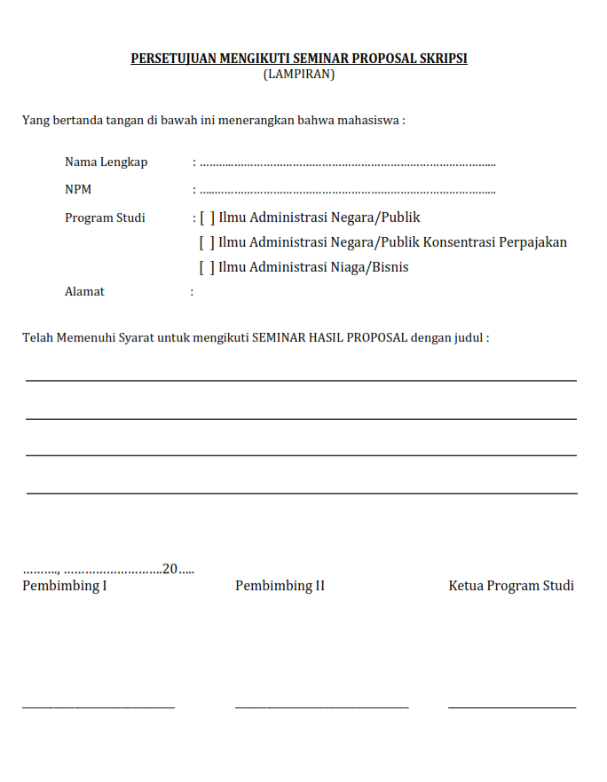
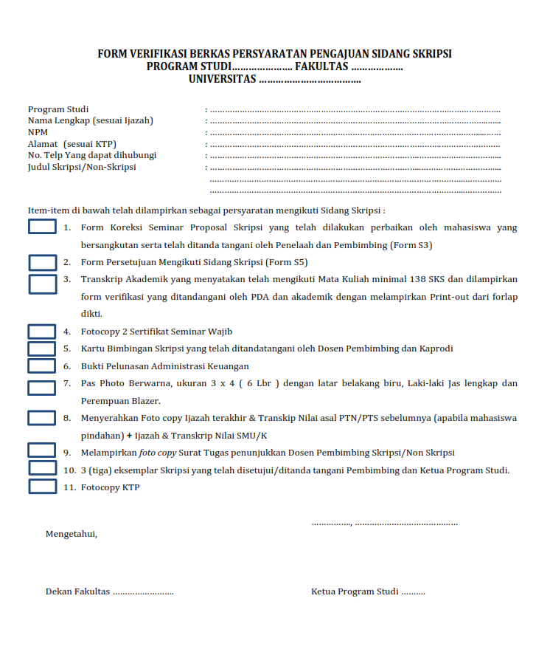

Slide 59
Catatan penting untuk dokumen SPMI:
Kesiapan dokumen SPMI belum merupakan bukti PT mengimplementasikan SPMI
Apabila dokumen SPMI sudah disusun dan diberlakukan, maka harus dilaksanakan, dievaluasi pelaksanaannya, dikendalikan pelaksanaannya dan ditingkatkan standarnya.
Untuk itu seluruh komponen PT harus memahami dokumen SPMI, tugas, wewenang dan tanggungjawabnya, serta melaksanakannya secara konsisten.

Slide 60
Terimakasih

